Slide 1
ДИПЛОМНА РОБОТА
Мій Планер
Розробка мобільного застосунку-планера з нагадуваннями
PlannerApp · React Native · TypeScript · Expo
Виконала: Люкшина Д. В., група 641
Керівник: Шуляк М. В.
Васильківський фаховий коледж ДНП «ДУ «КАІ» · 2026
+
Notes:
Доброго дня, шановні члени комісії! Мене звати Дарія Люкшина, студентка групи 641. Тема моєї дипломної роботи — «Розробка мобільного застосунку-планера з нагадуваннями». Керівник роботи — Максим Валерійович Шуляк. Результатом роботи є готовий кросплатформний застосунок PlannerApp, створений засобами React Native і TypeScript.

Slide 2


01 АКТУАЛЬНІСТЬ ТА МЕТА
Навіщо ще один планувальник
Проблема
Мета роботи
Планувальників багато (Todoist, Google Tasks, Microsoft To Do), але більшість:
обмежують безкоштовні версії
вимагають реєстрації облікового запису
потребують підключення до Інтернету
Розробити кросплатформний планер із нагадуваннями, що працює повністю локально, без реєстрації та Інтернету.
Об'єкт: процес розробки застосунку на React Native і TypeScript.
Предмет: методи реалізації керування завданнями та нагадуваннями.
Notes:
Актуальність теми зумовлена тим, що мобільний телефон став основним інструментом організації справ. Планувальників на ринку багато — Todoist, Google Tasks, Microsoft To Do — проте більшість із них обмежують безкоштовні версії, вимагають реєстрації або постійного підключення до Інтернету. Тому метою роботи стала розробка простого кросплатформного планера з нагадуваннями, який працює повністю локально й без реєстрації. Об'єктом дослідження є процес розробки такого застосунку засобами React Native і TypeScript, а предметом — методи реалізації керування завданнями та нагадуваннями.

Slide 3






02 ЗАВДАННЯ РОБОТИ
Що потрібно було зробити
Аналіз
Вимоги
Дослідити предметну область і наявні аналоги
Сформувати функціональні та нефункціональні вимоги
Проєктування
CRUD і календар
Спроєктувати архітектуру та структуру даних
Реалізувати керування завданнями та календар
Нагадування й персоналізація
Тестування
Push-сповіщення, теми, дві мови, виконано, статистика
Перевірити коректність роботи застосунку
Notes:
Для досягнення мети я визначила такі завдання: проаналізувати предметну область і наявні аналоги; сформувати функціональні та нефункціональні вимоги; спроєктувати архітектуру застосунку й структуру зберігання даних; реалізувати CRUD-операції та інтерактивний календар; додати локальні нагадування, перемикання теми й мови, позначення завдань виконаними та екран статистики; і нарешті провести тестування й перевірити коректність роботи.

Slide 4
03 АНАЛІЗ АНАЛОГІВ
PlannerApp на фоні конкурентів
Критерій | PlannerApp | Todoist | Google Tasks | MS To Do
Повністю безкоштовний | Так | Обмежено | Так | Так
Офлайн без реєстрації | Так | Ні | Ні | Ні
Push-нагадування | Так | Обмежено | Обмежено | Так
Вбудований календар | Так | Обмежено | Ні | Ні
Повна підтримка UA | Так | Так | Так | Обмежено
Темна тема / кастомний фон | Так | Обмежено | Ні | Ні
PlannerApp — єдиний, що поєднує безкоштовність, офлайн без реєстрації та вбудований календар.
Notes:
Порівняльний аналіз показав ключові переваги PlannerApp. На відміну від аналогів, він повністю безкоштовний, працює офлайн без реєстрації, має вбудований календар і повну підтримку української мови. Push-нагадування й темна тема доступні без обмежень — чого немає, наприклад, у безкоштовній версії Todoist або в Google Tasks. Саме ця незайнята ніша підтверджує доцільність розробки.

Slide 5





04 ТЕХНОЛОГІЧНИЙ СТЕК
Інструменти та їх роль
React Native
TypeScript
Expo SDK
Єдина кодова база для Android, нативна продуктивність
Сувора типізація, помилки на етапі компіляції
Доступ до нативних API без нативного коду
AsyncStorage
expo-notifications
i18next + calendars
Локальне сховище ключ–значення, повний офлайн
Локальні push-нагадування з тригером 'date'
Дві мови та локалізований календар
Notes:
Технологічний стек обрано під вимоги. React Native забезпечив єдину кодову базу для Android і нативну продуктивність. TypeScript у суворому режимі дав раннє виявлення помилок ще на етапі компіляції. Expo надав доступ до нативних API без написання нативного коду. Дані зберігаються локально в AsyncStorage, нагадування реалізовано через expo-notifications, інтерактивний календар — бібліотекою react-native-calendars, а локалізація — через i18next.

Slide 6
05 АРХІТЕКТУРА
Трирівнева архітектура
1
Рівень представлення
HomeScreen · AddTask · EditTask · Settings · Statistics
▼
2
Рівень бізнес-логіки
ThemeContext · i18n · планування сповіщень · валідація
▼
3
Рівень даних
AsyncStorage · модель Task (JSON) · серіалізація
Екрани не працюють зі сховищем напряму — його легко замінити (напр., на SQLite) без зміни інтерфейсу.
Notes:
Застосунок побудовано за трирівневою архітектурою. Рівень представлення — це екранні компоненти й навігація. Рівень бізнес-логіки — контекст теми, локалізація, планування сповіщень і валідація даних. Рівень даних — це AsyncStorage та модель завдання Task. Принципово, що жоден екран не працює зі сховищем напряму. Завдяки цьому сховище можна легко замінити, наприклад на SQLite, не змінюючи код інтерфейсу — це робить систему гнучкою та розширюваною.

Slide 7



06 РЕАЛІЗОВАНИЙ ФУНКЦІОНАЛ
Можливості застосунку
Керування завданнями
Календар
Створення, перегляд, редагування, видалення (CRUD)
Місячний огляд із маркерами на датах
Нагадування
Виконано + статистика
Локальні push-сповіщення у заданий час
Позначення виконаними та прогрес
Світла / темна тема
Дві мови (UA / EN)
Перемикання без перезапуску
Локалізація інтерфейсу та календаря
Notes:
Реалізовано повний заявлений функціонал. Це повний набір CRUD-операцій для керування завданнями; інтерактивний місячний календар із маркерами на датах із завданнями; локальні push-нагадування у заданий час; позначення завдань виконаними разом з екраном статистики; а також перемикання світлої й темної теми та двох мов інтерфейсу — української та англійської — без перезапуску застосунку.

Slide 8
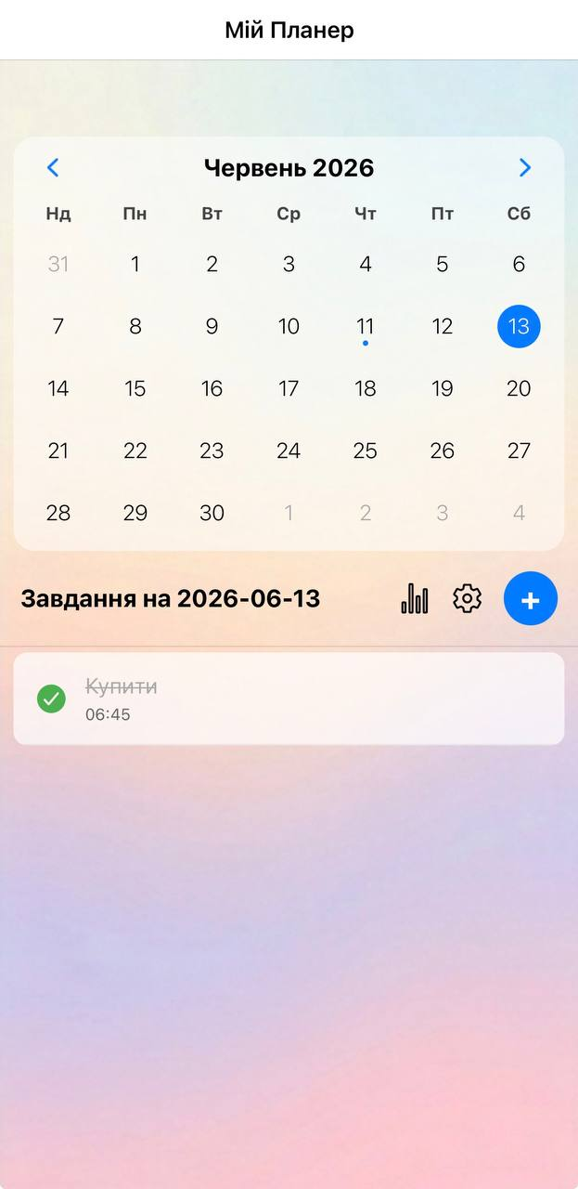
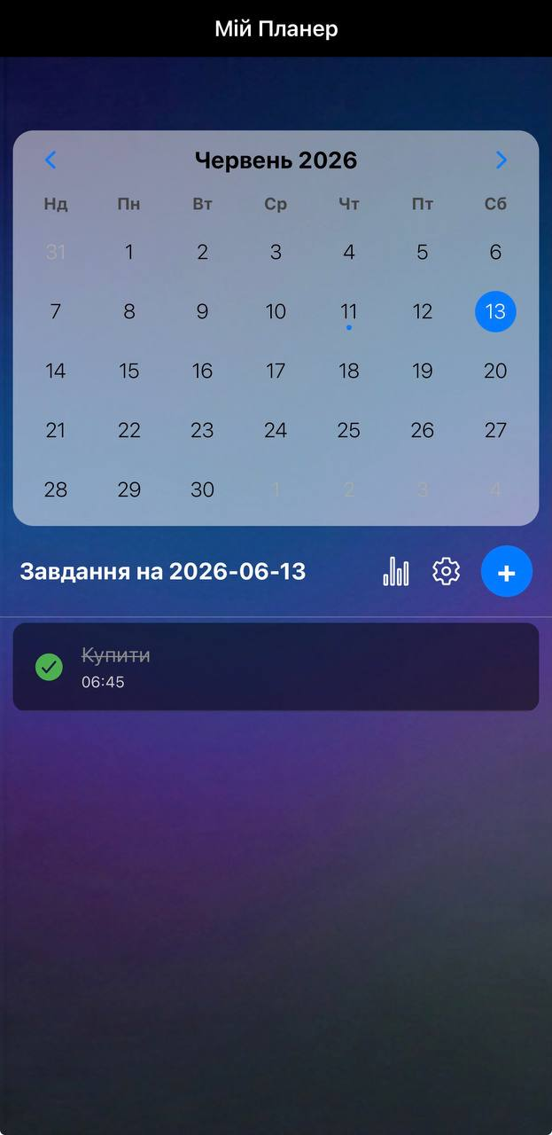
07 ГОЛОВНИЙ ЕКРАН
Календар і список завдань
1
Місячний календар
Маркери-крапки на датах із завданнями; вибір дня одним дотиком.
2
Список завдань дня
Заголовок з обраною датою; дотик по кружечку позначає завдання виконаним.
3
Світла й темна теми
Той самий екран миттєво адаптується до обраної теми оформлення.
Світла тема
Темна тема

Slide 9
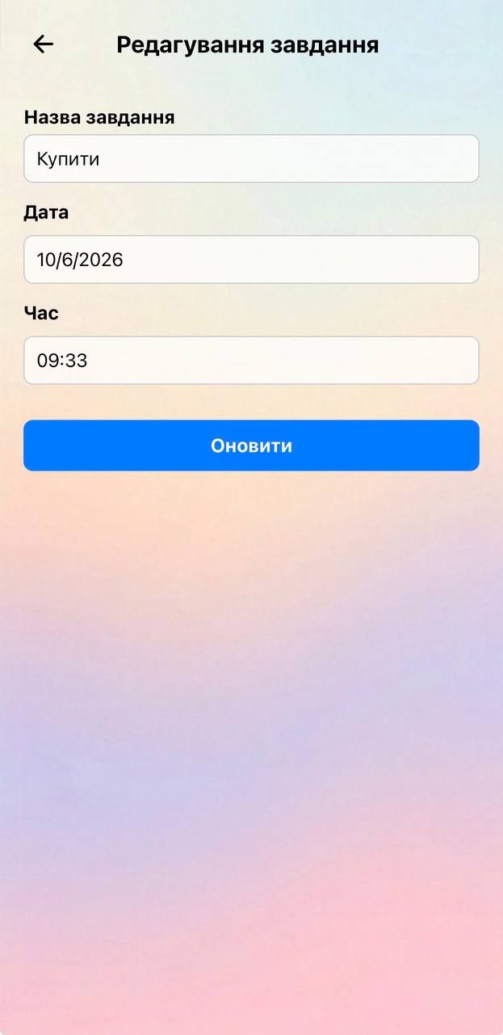
08 РОБОТА ІЗ ЗАВДАННЯМИ
Створення та редагування
1
Створення (Create)
Назва, дата й час через нативний вибір, перемикач нагадування.
2
Редагування (Update)
Форма заповнюється даними завдання; старе нагадування коректно оновлюється.
3
Видалення (Delete)
Двоетапне підтвердження; заплановане сповіщення скасовується.
4
Валідація
Порожня назва й час у минулому не приймаються — без втрати даних.
Екран редагування завдання

Slide 10

09 КЛЮЧОВІ МЕХАНІЗМИ
Нагадування та статистика
Приклад: завдання за тиждень
Локальні нагадування
Тригер типу 'date'; notificationId зберігається у завданні й коректно скасовується при редагуванні чи видаленні.
Статистика виконання
Відсоток прогресу, показники за день і тиждень, графік за днями тижня. Обчислюється з наявних даних — без змін у моделі.
Notes:
Окремо виділю два ключові механізми. Перший — нагадування: при збереженні завдання планується локальне сповіщення з тригером типу 'date', а його ідентифікатор зберігається разом із завданням, щоб коректно скасувати сповіщення при редагуванні чи видаленні. Другий механізм — новий екран статистики виконання. Він показує загальний відсоток прогресу, показники за день і за тиждень та стовпчиковий графік за днями тижня, де зелена частина — виконані завдання, а синя — заплановані. Важливо, що статистика обчислюється з уже наявних даних, без змін у моделі, що додатково підтверджує гнучкість архітектури.

Slide 11
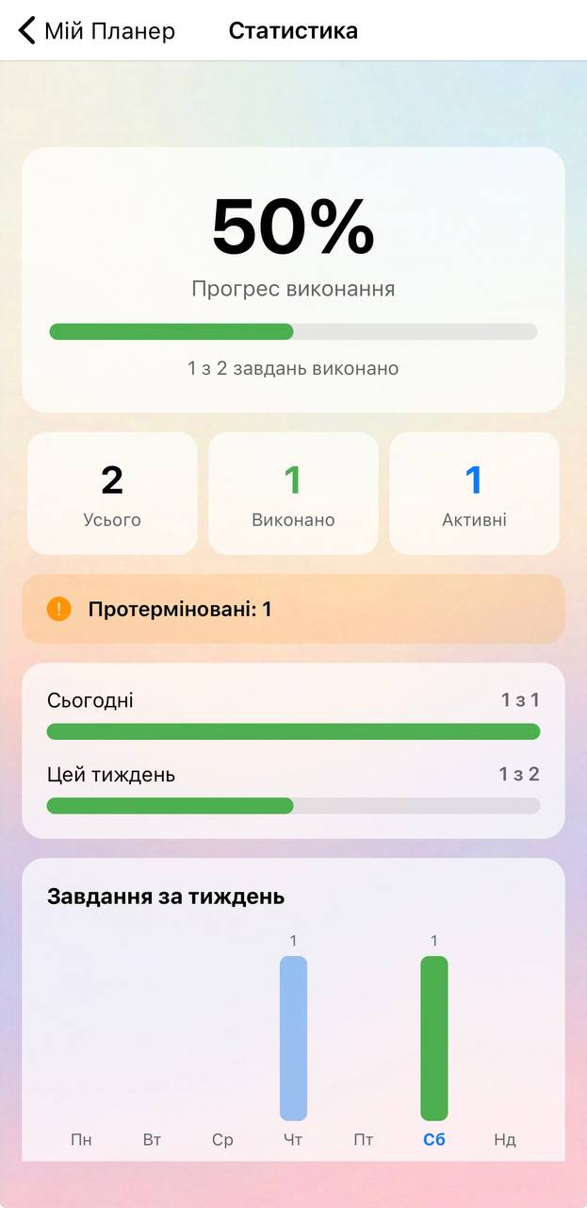
10 ЕКРАН СТАТИСТИКИ
Відстеження прогресу
1
Загальний прогрес
Відсоток виконання та смуга прогресу за всіма завданнями.
2
Усього · виконано · активні
Три показники-картки та окрема картка протермінованих.
3
Сьогодні й цей тиждень
Окремі смуги прогресу для дня та поточного тижня.
4
Графік за днями тижня
Зелене — виконано, синє — заплановано; рахується без змін у моделі.
Екран статистики виконання

Slide 12

11 ПЕРСОНАЛІЗАЦІЯ
Тема та мова інтерфейсу
1
Світла / темна тема
Перемикач теми; вибір зберігається в AsyncStorage між запусками.
2
Дві мови (UA / EN)
Перемикання мови без перезапуску завдяки i18next.
3
Локалізований календар
Назви місяців і днів змінюються разом із мовою інтерфейсу.
Екран налаштувань

Slide 13
12 ТЕСТУВАННЯ ТА РЕЗУЛЬТАТИ
Якість і продуктивність
14
25
5
тест-кейсів — усі PASS
виправлених помилок
пристроїв · Android 10–13
2,3 с
80–120
5
холодний запуск (≤ 3 с)
мс відгук (≤ 500 мс)
видів тестування
Notes:
Проведено п'ять видів тестування — модульне, інтеграційне, системне, інтерфейсне та регресійне — на п'яти пристроях із версіями Android від 10 до 13. Усі чотирнадцять тест-кейсів отримали статус PASS. У процесі розробки було виявлено й виправлено двадцять п'ять помилок різного характеру. За продуктивністю: холодний запуск становить 2,3 секунди при вимозі до трьох, а відгук на дії користувача — 80–120 мілісекунд при вимозі до п'ятисот. Тобто всі нефункціональні вимоги виконано із запасом.

Slide 14

ВИСНОВКИ
Мету досягнуто — розроблено готовий продукт
Повнофункціональний офлайн-планер без реєстрації та Інтернету
Трирівнева архітектура з чітким розподілом відповідальності
Локальні нагадування, статистика виконання, дві мови та теми
14 тест-кейсів PASS, продуктивність із запасом, готовність до Google Play
Дякую за увагу!
Notes:
Отже, мету роботи досягнуто. Розроблено повнофункціональний офлайн-планер, що вирішує реальну щоденну задачу організації часу — без реєстрації та підключення до Інтернету. Реалізовано трирівневу архітектуру, локальні нагадування, екран статистики виконання та двомовний інтерфейс. Тестування підтвердило якість і продуктивність із запасом, тож застосунок готовий до публікації в Google Play. Дякую за увагу! Я готова відповісти на ваші запитання.

